Slide 1
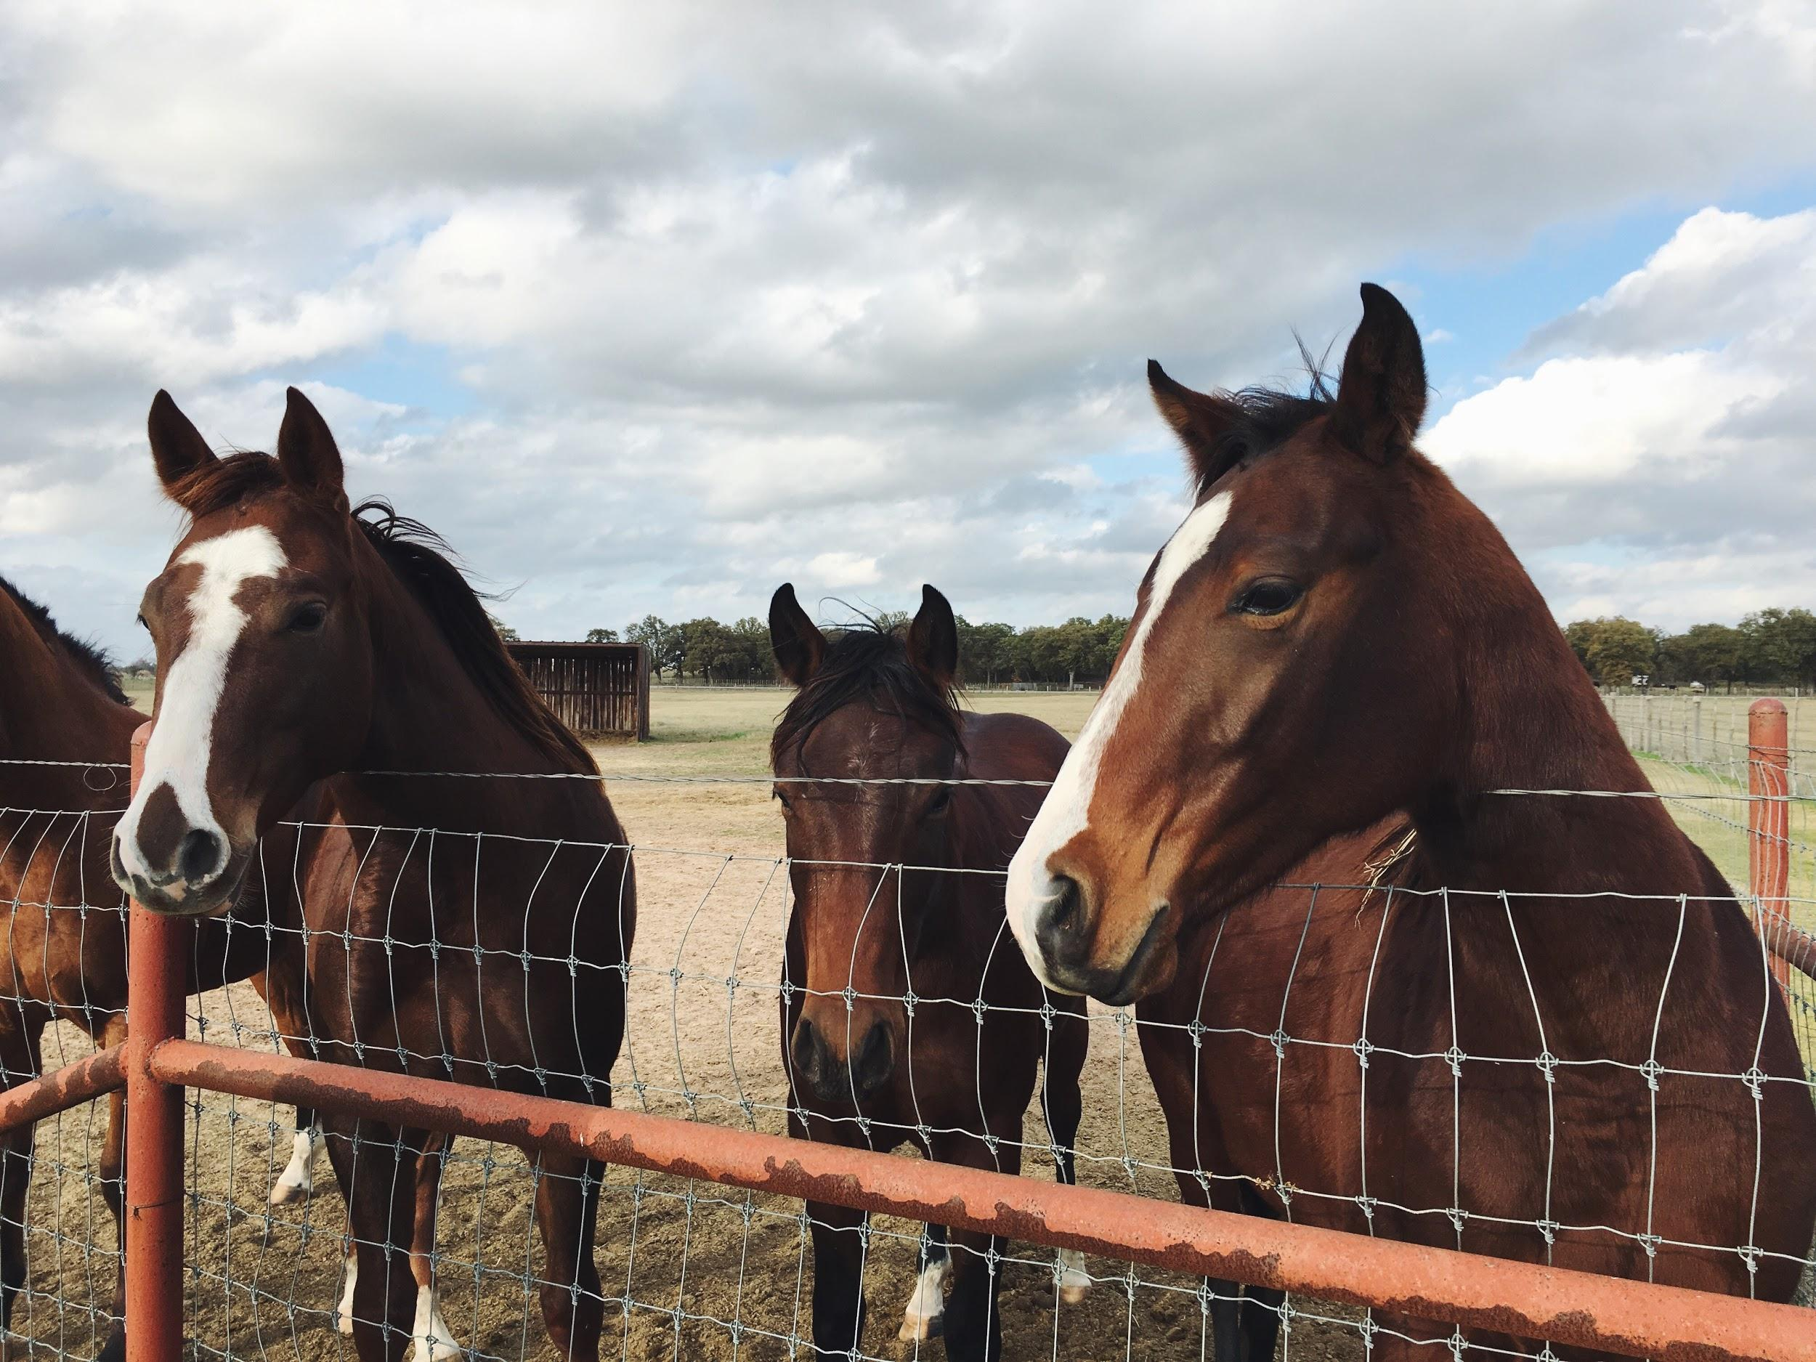
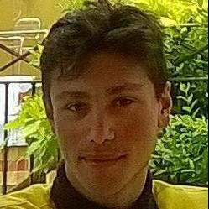
ZooEnergy
salute ed energia
per i nostri amici a quattro zampe
contatti:
Marangoni Mattia
3276108315
mattia.marangoni.24@gmail.com

Slide 2
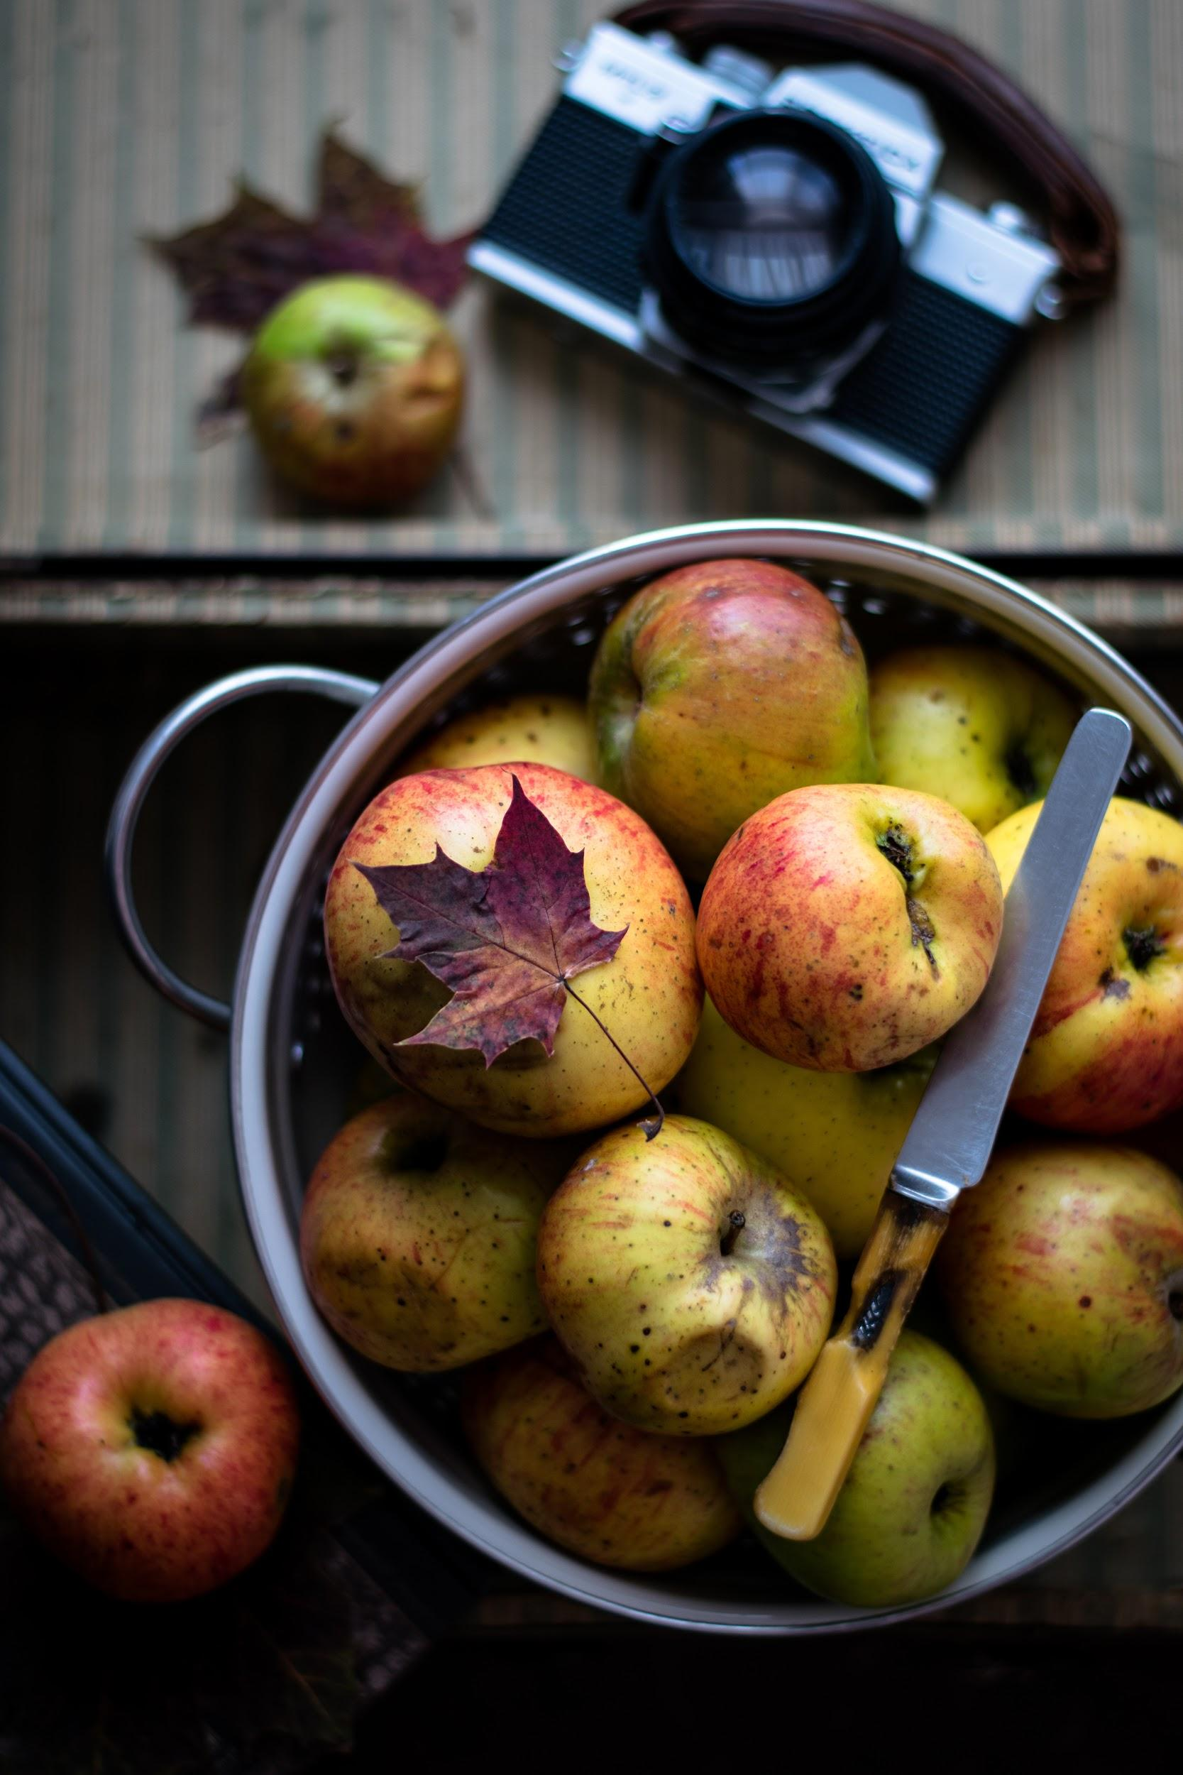
Davvero lo scarto
è qualcosa di inutile,
senza utilizzo,
che deve essere buttato?

Slide 3
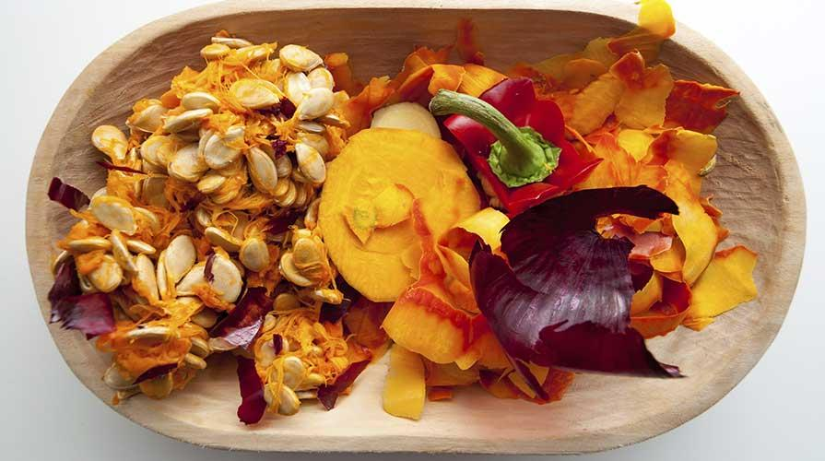
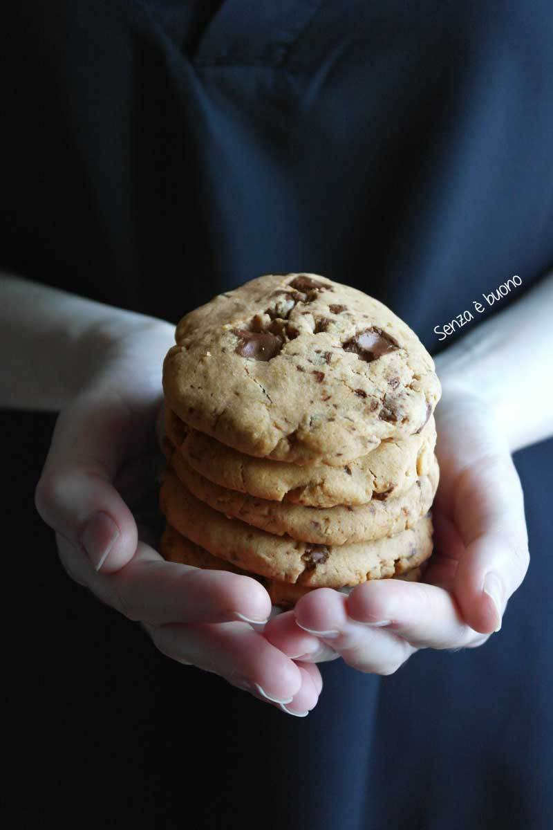
ZooEnergy vede un prodotto sano ed ecosostenibile che può nascere da tali scarti.
prima
dopo

Slide 4
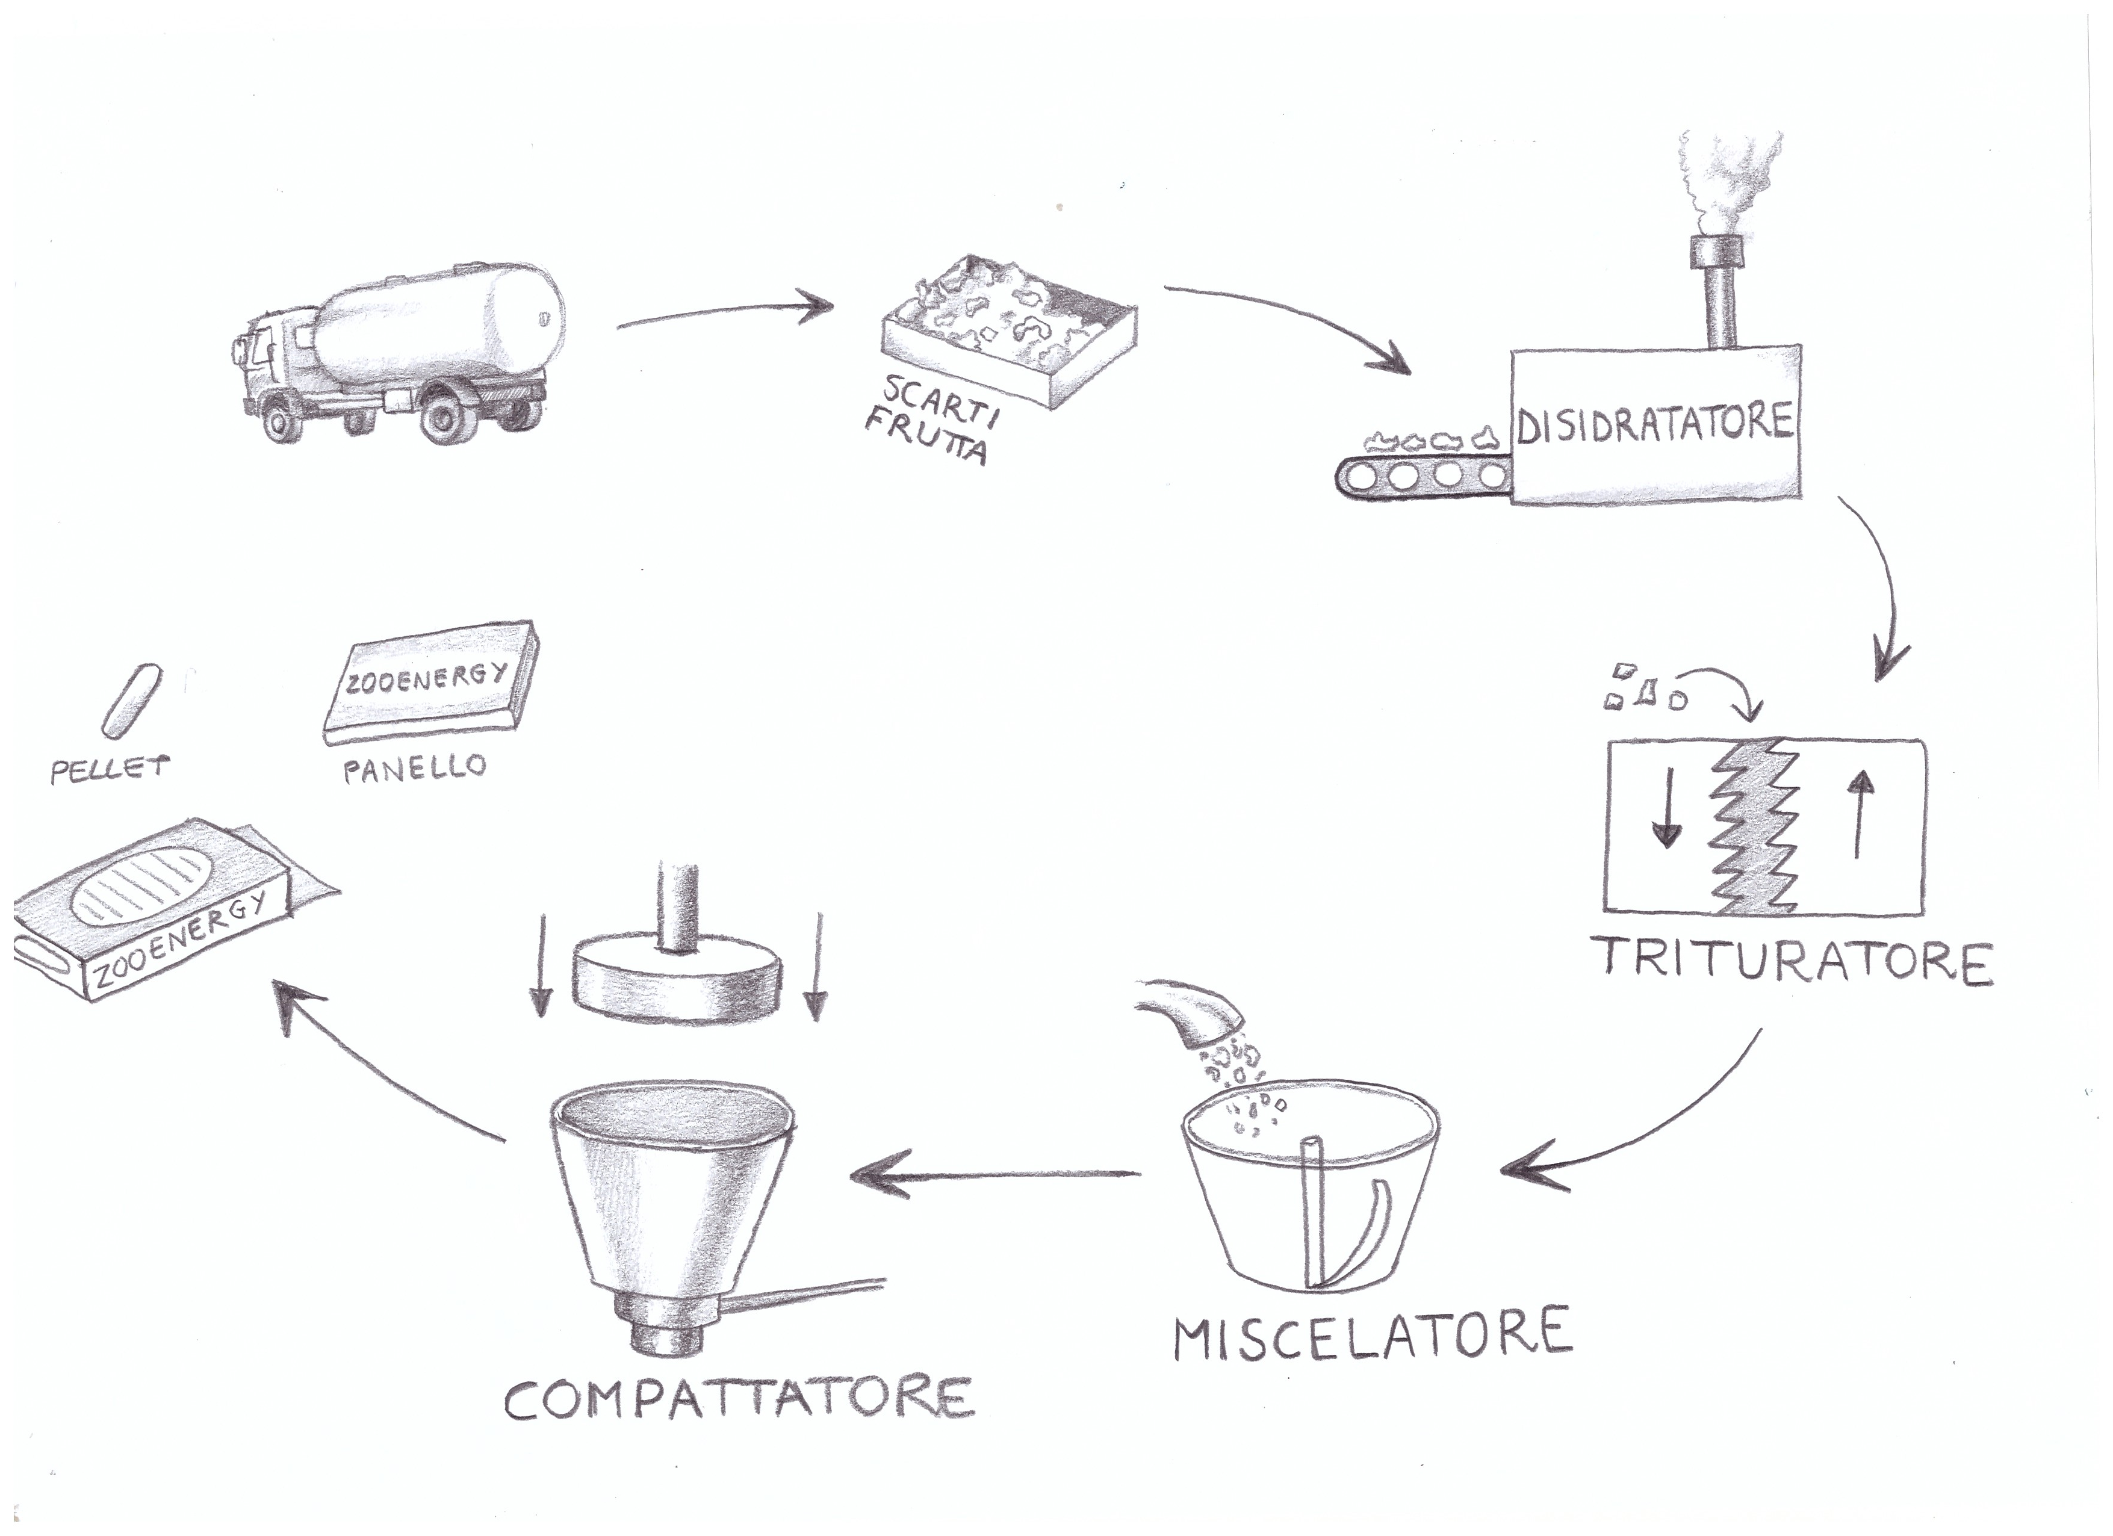
Ecco il processo produttivo
Trasporto in azienda
Disidratatore
Trituratore
Miscelatore
Compattatore
etichettatura

Slide 5
il nostro prodotti si distingue per:
qualità
ecosostenibilità
assistenza
trasparenza

Slide 6
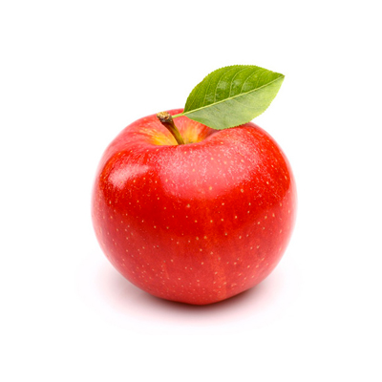
Ecco come intendiamo vendere i nostri prodotti
lavoriamo la frutta
riceviamo ordini online
pubbliciziamo il nostro prodotto porta a porta per gli allevatori
portiamo i prodotti nei piccoli negozi

Slide 7
diversi sono i nostri competitors, ma noi...
qualità
servizio
copertura
consegna
prezzo

Slide 8
solamente nel 2020
nel 2021...
circa 87.000 euro
di fatturato
129000 euro
nel 2022...
156000 euro

Slide 9
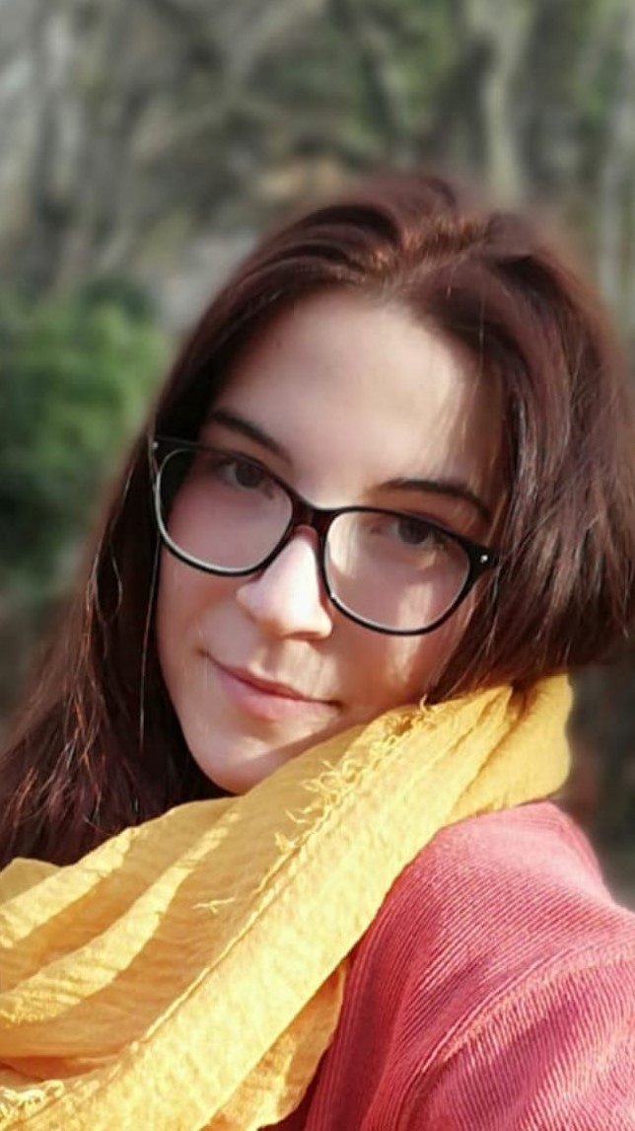
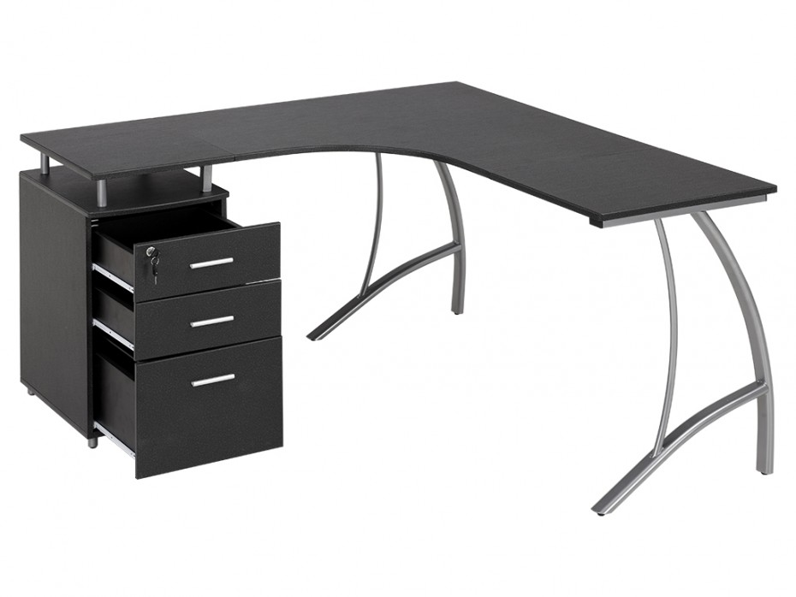
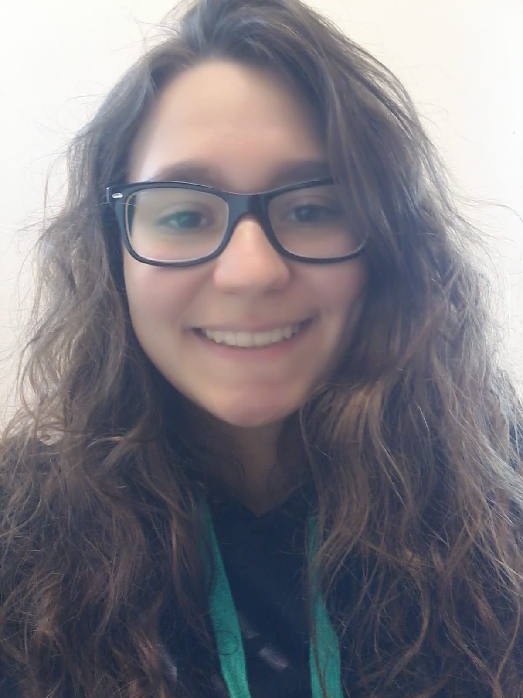
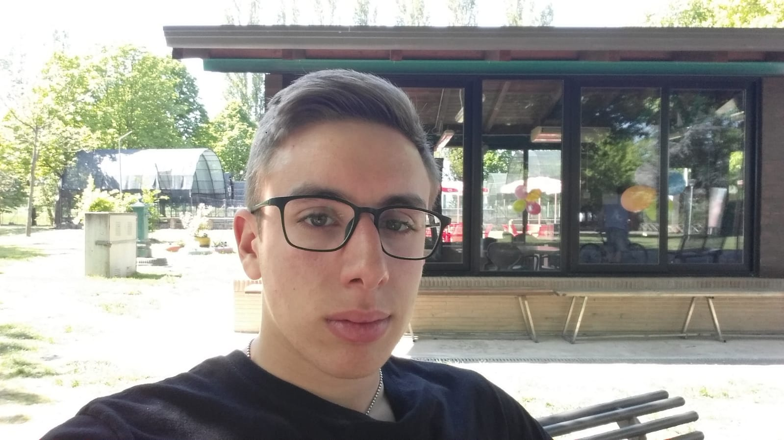
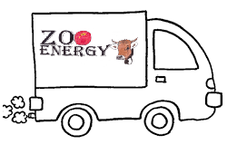
Mattia Marangoni
addetto alle vendite, promozioni e pubbliche relazioni
Giulia Guerra
addetta alle funzioni amministrative
Jacopo Rambaldi
addetto al trasporto
Alessandra Zirondelli
responsabile del processo produttivo

Slide 10
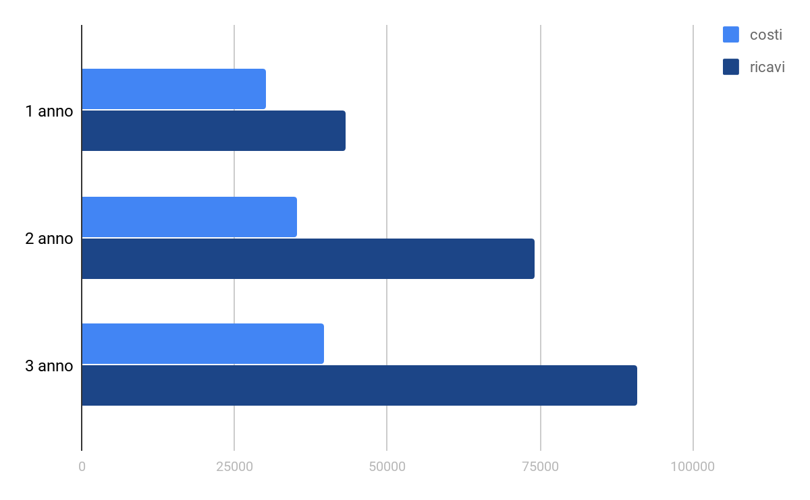
1 anno | 30050 | 57750
2 anno | 35250 | 93750
3 anno | 40350 | 115650

Slide 11
2020
immettere il prodotto nei piccoli e grandi negozi per animali della zona
l’obiettivo è entrare nel mercato e aumentare il fatturato aziendale fornendo prodotti sempre più soddisfacenti
introdurlo nei supermercati
far provare il prodotto agli allevatori

Slide 12
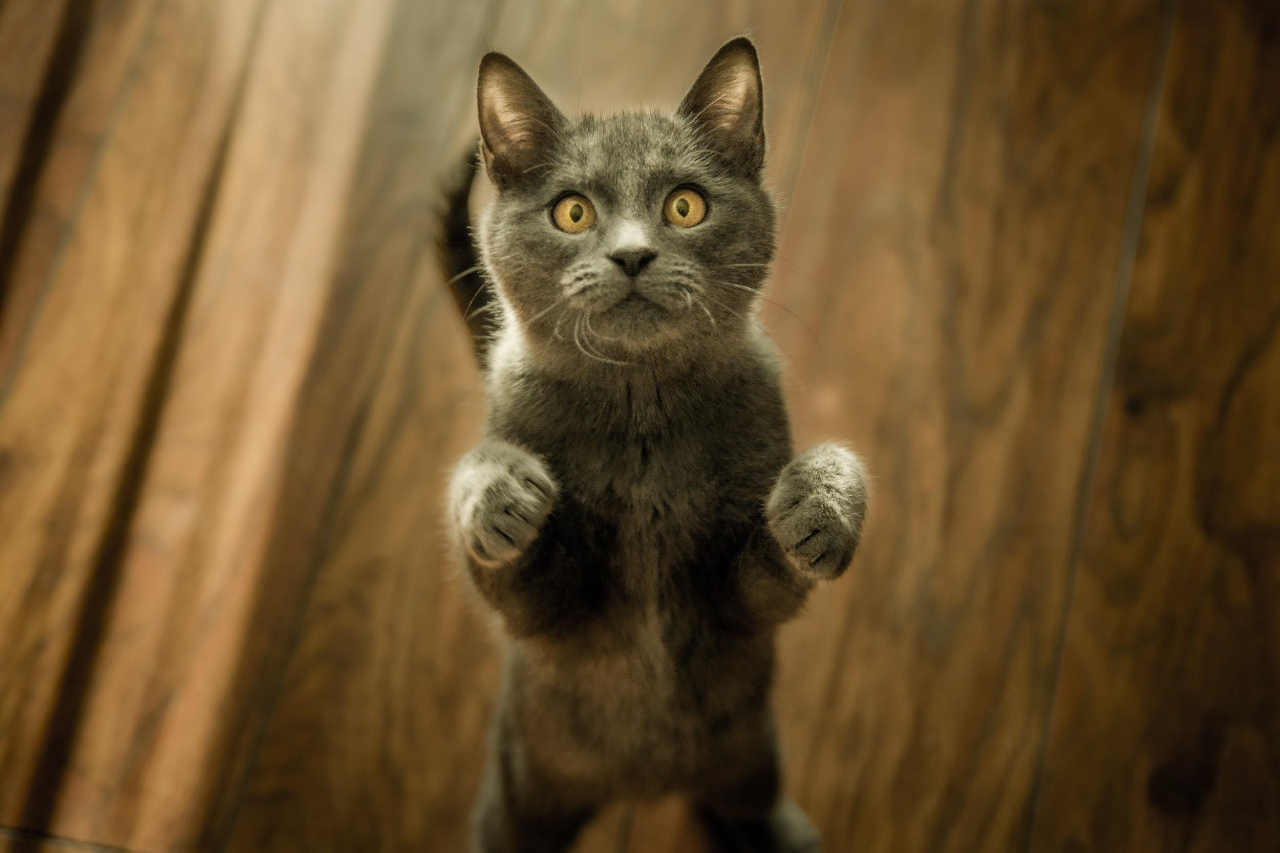
grazie per l’attenzione!!
ci vediamo presto nei supermercati

